Slide 1
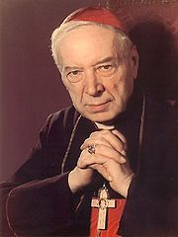
Ksiądz Kardynał Stefan Wyszyński

Slide 2
Skrócona Biografia
Stefan Wyszyński urodził się 3 sierpnia 1901r. w Zuzeli-małej wsi w województwie mazowieckim, zmarły 28 maja 1981 r. w Warszawie. Był Polskim duchownym rzymskokatolickim, biskupem diecezjalnym lubelskim( w latach 1946-1948), arcybiskupem metropolitą gnieźnieńskim i warszawskim oraz prymasem Polski (w latach 1948-1981). Czcigodny Sługa Boży Kościoła Katolickiego i Prymas Tysiąclecia został odznaczony (pośmiertnie) Orderem Orła Białego.

Slide 3
Dzieciństwo I Młodość
Urodził się jako drugie dziecko Stanisława i Julianny (z d. Karp) Wyszyńskich. Ojciec był organistą miejscowego kościoła a matka zajmowała się domem. W 1910 wraz z rodziną przeprowadził się do Andrzejewa, gdzie jego matka zmarła. W latach 1912-1915 był uczniem Gimnazjum Wojciecha Górskiego w Warszawie. W czasie wojny, w latach 1915-1917 uczęszczał do Prywatnej Siedmioklasowej Szkoły Handlowej Męskiej w Łomży. Od 1917r do 1920 r uczył się w liceum włocławskim im Piusa X (Niższe Seminarium Duchowne). W latach 1920-1924 był klerykiem Wyższego Seminarium Duchownego we Włocławku.

Slide 4
Nauka
Stefan Wyszyński święcenia przyjął 3 sierpnia 1924r we włocławskiej bazylice katedralnej z rąk biskupa Wojciecha Owczarka. W latach 1925-1929 był studentem Wydziału prawa Kanonicznego oraz Wydziału Prawa i Nauk Ekonomiczno-Społecznych Katolickiego Uniwersytetu Lubelskiego, który zakończył z doktoratem na temat Prawa rodziny, Kościoła i państwa do szkoły.

Slide 5
Gdy Nadeszła wojna
W 1931 r. był wikariuszem w parafii Świętej Rodziny w Przedrzeczu. Od 1932 r pełnił obowiązki redaktora naczelnego miesięcznika ,,Ateneum Kapłańskie”. Po wybuchu II wojny światowej z polecenia bpa Michała Kozala ukrywał się przed Gestapo we wsi Stanisławka w województwie lubelskim. W okresie powstania warszawskiego pod pseudonimem ,,Radwan III” był kapelanem grupy AK Kampinos, działającej m.in. w Laskach, oraz szpitala powstańczego.

Slide 6
PO wojnie
Po zakończeniu wojny wrócił do Włocławka, gdzie reorganizował seminarium duchowne i pełnił obowiązki rektora. 4 marca 1946 r został mianowany biskupem diecezjalnym Lubelskim . Święcenia biskupie otrzymał z rąk kardynała Augusta Hlonda, prymasa Polski.

Slide 7
Kariera Prymasa
Po śmierci prymasa Augusta Hlonda w 1948 r, gdy najpoważniejszy kandydat na jego następcę – Stanisław Kostka Łukomski zginął w wypadku samochodowym , Wyszyński został mianowany Prymasem Polski i zarazem metropolitą gnieźnieńskim i warszawskim. 12 stycznia 1953 roku w Rzymie Stefan Wyszyński został mianowany przez papieża Piusa XII kardynałem.

Slide 8
Choroba I śmierć
Po wielu latach posługi bogu , w połowie marca 1981 roku u Prymasa wykryto nowotwór. Mimo starań nie udało go się zahamować. 16 maja 1981 r przyjął namaszczenie chorych. Nawiązał podczas niego do zamachu na Jana Pawła II . 22 maja ostatni raz wystąpił publicznie , a sześć dni później zmarł. Wkrótce po tym ogłoszono żałobę narodową. Jego pogrzeb nazwano królewskim.

Slide 9
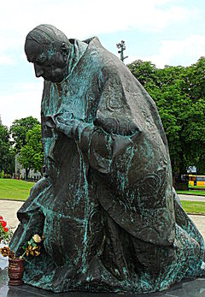
Ku pamięci !
Stefan Wyszyński jest przedstawiony na wielu obrazach, pomnikach i zdjęciach. Niektóre z nich przedstawię teraz:

Slide 10
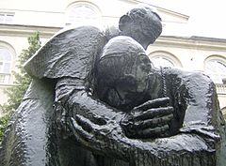
Pomnik kardynała wyszyńskiego i Jana Pawła Drugiego na dziedzińcu katolickiego Uniwersytetu Lubelskiego

Slide 11
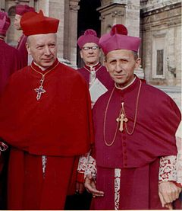
Zdjęcie z abp antonim Baraniakiem w Rzymie

Slide 12
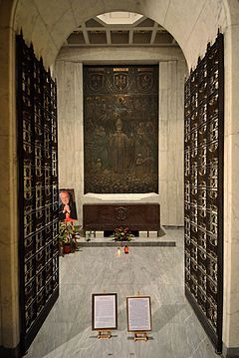
Koniec

